Slide 1
ЦИТАТЫ И АФОРИЗМЫ О ФИЗИЧЕСКОЙ КУЛЬТУРЕ И СПОРТЕ
ВАСИЛЬЕВА ИННА АЛНЕКСАНДРОВНА
УЧИТЕЛЬ ФИЗИЧЕСКОЙ КУЛЬТУРЫ
МБОУ «ЛИЦЕЙ № 2»
Г. ЧЕБОКСАРЫ

Slide 2
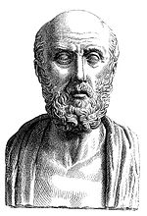
Как суконщики чистят сукно, выбивая его от пыли, так гимнастика очищает организм
Гиппократ

Slide 3
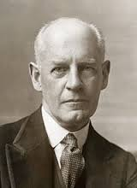
Спасительной силой в нашем мире является спорт - над ним по-прежнему реет флаг оптимизма, здесь соблюдают правила и уважают противника независимо от того, на чьей стороне победа
Д. Голсуорси

Slide 4
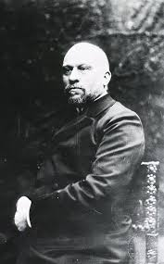
Физические упражнения могут заменить множество лекарств, но ни одно лекарство в мире не может заменить физические упражнения
Анджело Моссо

Slide 5
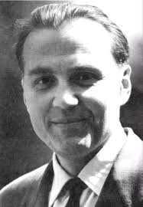
Спорт становится средством воспитания тогда, когда он - любимое занятие каждого
В. Сухомлинский

Slide 6
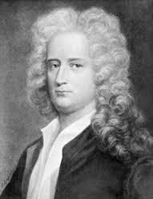
При помощи физических упражнений и воздержанности большая часть людей может обойтись без медицины
Аддисон Джозеф

Slide 7
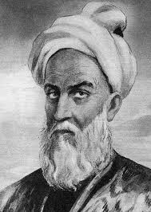
Умеренно и своевременно занимающийся физическими упражнениями человек не нуждается ни в каком лечении, направленном на устранение болезни
Авиценна

Slide 8
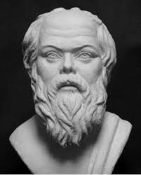
Я хочу при помощи гимнастики всего тела сделать его более уравновешенным
Сократ

Slide 9
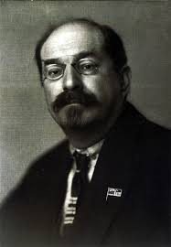
Спорт формирует культуру оптимизма, культуру бодрости
Анатолий Васильевич Луначарский

Slide 10
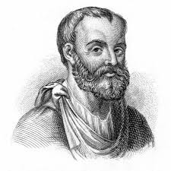
Тысячи и тысячи раз я возвращал здоровье своим больным посредством физических упражнений
Гален

Slide 11
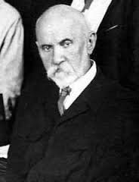
Если в 30, 40 и даже 50 лет не занимаются физкультурой, то это предрассудок, унаследованный от былых времен, когда праздная жизнь считалась идеалом благополучия
Валентин Владиславович Гориневский

Slide 12
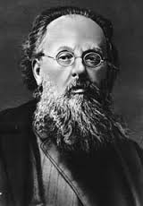
Я чувствую после прогулок и плавания, что молодею, а главное, что телесными движениями промассировал и освежил свой мозг
Константин Эдуардович Циолковский

Slide 13
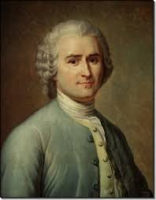
Жалкое заблуждение — воображать, что телесные упражнения вредят умственным занятиям! Как будто эти два дела не должны идти рядом, как будто одним не должно направляться другое!
Жан-Жак Руссо

Slide 14
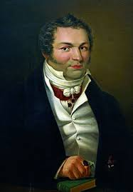
Для сохранения здравия, а иначе, для предупреждения нормальных болезней, нет ничего лучше упражнений телесных или движений.
Матвей Мудров

Slide 15
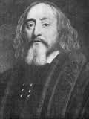
Дерево также нуждается в испарении и частом освежении при помощи ветров, дождей, холодов, иначе оно легко слабеет и вянет. Точно так же человеческому телу необходимы вообще сильные движения, деятельность и серьезные упражнения.
Ян Коменский

Slide 16
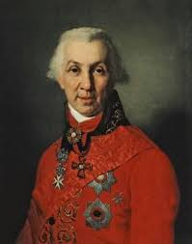
Яко упражнения в телодвижениях укрепляют телесные силы, тако упражнения в размышлениях укрепляют силы разумные.
Александр Радищев

Slide 17
Чтение для ума — то же, что физические упражнения для тела.
Джозеф Аддисон

Slide 18
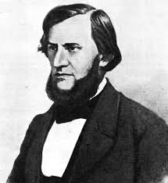
Важнейшим условием, повышающим работу памяти, является здоровое состояние нервов, для чего необходимы физические упражнения.
Константин Ушинский

Slide 19
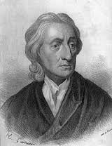
Гимнастика удлиняет молодость человека.
Джон Локк

